Slide 1
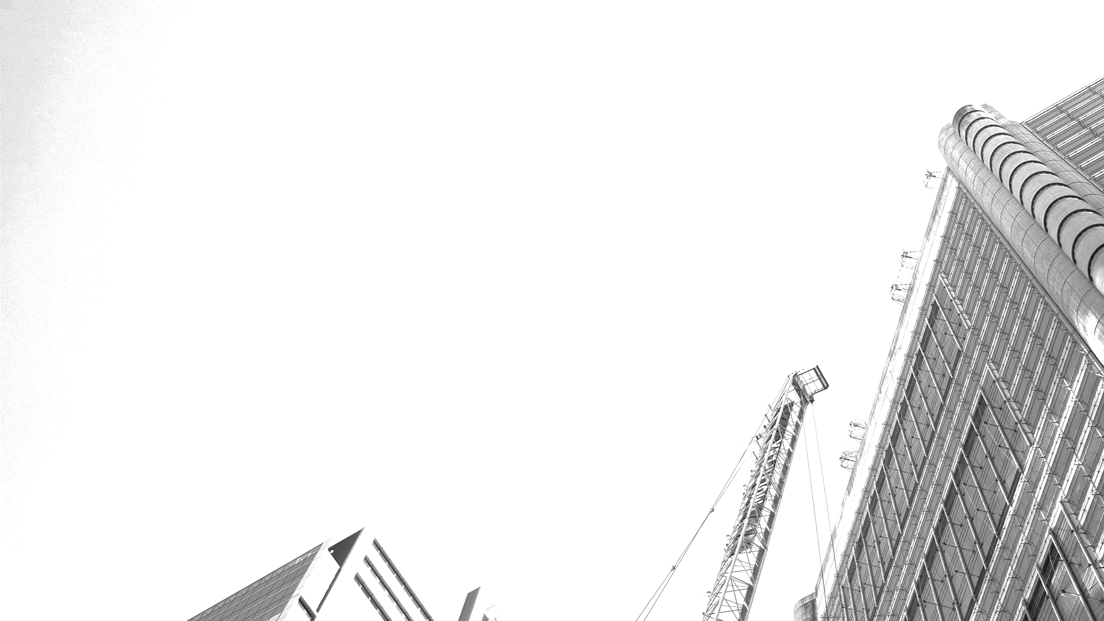
РОССИЙСКАЯ СТРОИТЕЛЬНАЯ НЕДЕЛЯ 2025
Керамические блоки в коттеджном строительстве.
Казадаев Николай Викторович, Технический Директор «ГК ГАЗОБЕТОН63»
13.03.2025

